Slide 1
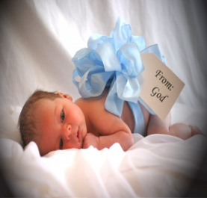

Информация о расходах бюджета Воскресенского муниципального района с учётом интересов целевых групп пользователей, на которые направлены мероприятия муниципальной программы «Социальная защита населения на 2017-2021 годы»
Подпрограмма «Обеспечение реализации мер социальной поддержки, направленных на повышение рождаемости»
Реализация мероприятия: Обеспечение переданных государственных полномочий по обеспечению полноценным питанием беременных женщин, кормящих матерей, а также детей в возрасте до трех лет
Год | Выделено из бюджета МО, тыс. руб. | Количество получателей в год, чел. | Среднее количество получателей в месяц, чел.
2017 | 24326 | 55632 (факт) | 4636 (факт)
2018 | 27779 | 50892 (факт) | 4241 (факт)
2019 | 29197 | 58572 (план) | 4881 (план)
2020 | 30364 | 58572 (план) | 4881 (план)
2021 | 31579 | 58572 (план) | 4881 (план)

Slide 2
Информация о реализации проекта
по объекту:
«Строительство детской музыкальной школы по адресу: Московская область, г. Воскресенск, ул. Кагана, д. 22»

Slide 3
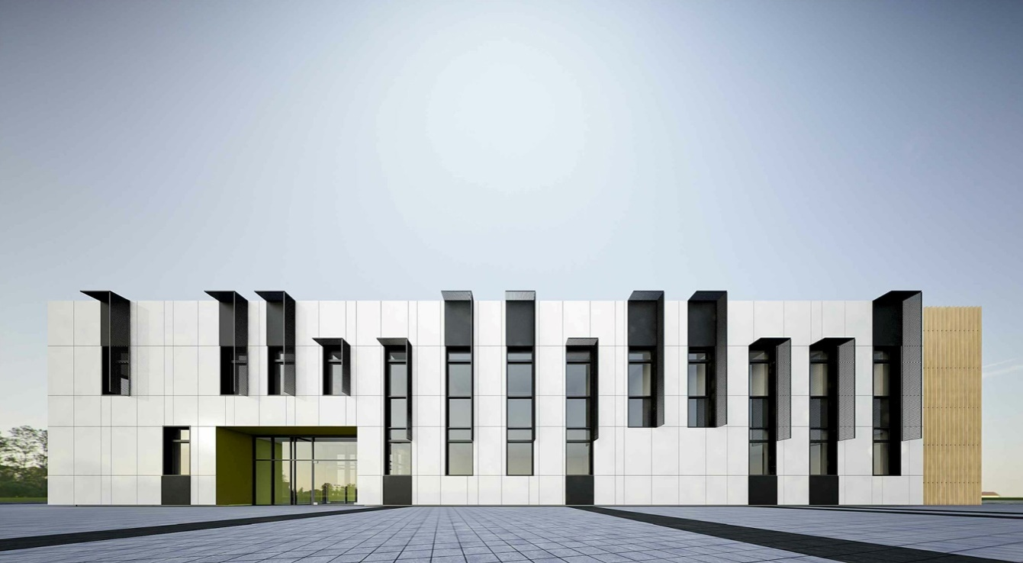
Детская школа искусств «Элегия»
Увеличение количества учащихся до 600 человек
Открытие трех дополнительных отделений: изобразительное искусство, театральное искусство, компьютерная музыка
Расширение перечня платных услуг

Slide 4
Объем финансирования на строительство ДШИ «Элегия» по годам:
2017 год – 220,0 тыс. рублей
2018 год – 50 000,0 тыс. рублей
2019 год – 122 015,03 тыс. рублей
Кроме того, в 2019 году
на приобретение оборудования и музыкальных инструментов предусмотрено:
11 183,0 тыс. рублей
Планируемый ввод в эксплуатацию:
Декабрь 2019 года

Slide 5
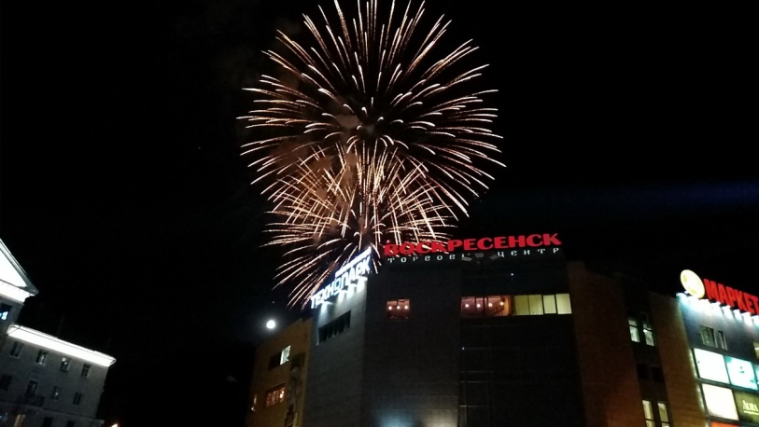
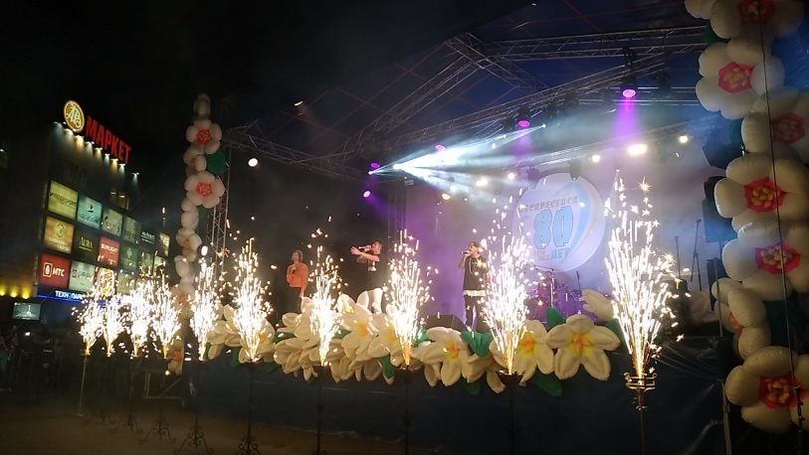
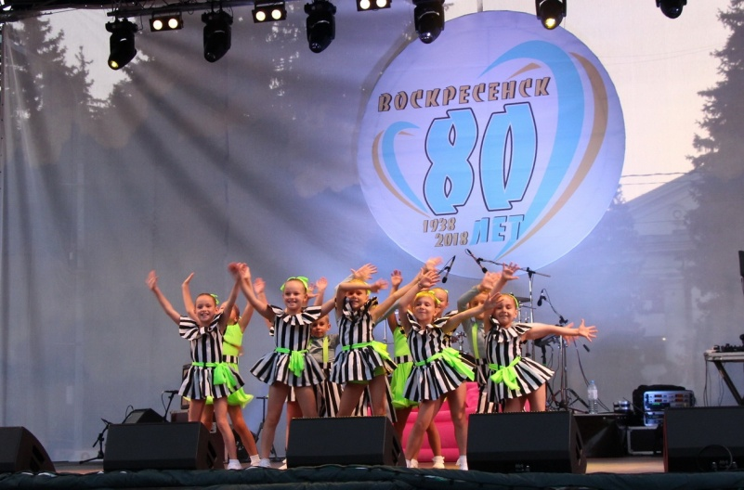
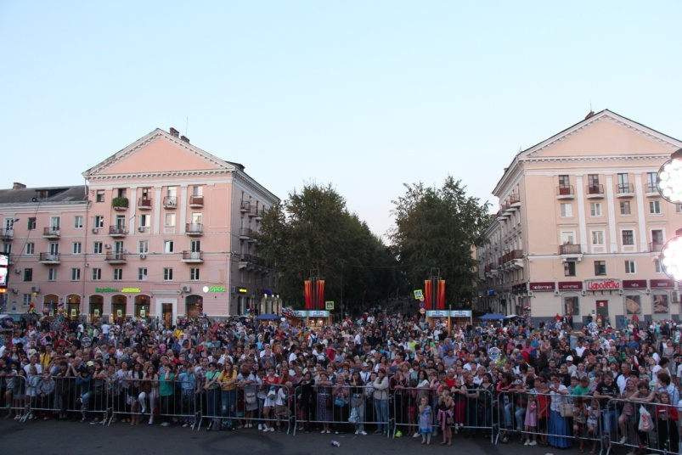
Информация о расходах бюджета Воскресенского муниципального района с учетом интересов целевых групп пользователей, на которые направлены мероприятия муниципальной программы «Сохранение и развитие культуры Воскресенского муниципального района на 2017-2021 годы»

Slide 6
За год, учреждениями подведомственными МУ «Управление культуры» проводится более полутора тысяч мероприятий.
Количество участников мероприятий достигает 140 тысяч человек.
На финансирование проведения праздничных и культурно-массовых мероприятий предусмотрены средства на:
2018 год – 6 239,5 тыс.рублей;
2019 год – 7 460,6 тыс.рублей;
2020 год – 4 132,0 тыс.рублей;
2021 год – 4 132,0 тыс.рублей.

Slide 7

ОБРАЗОВАНИЕ
Муниципальная программа
«Развитие системы образования и воспитания
в Воскресенском муниципальном районе
на 2017-2021 годы»

Slide 8

Основные приоритеты развития сферы образования
обеспечение доступности образовательных услуг через развитие сети образовательных организаций и внедрение современных организационно-экономических моделей предоставления образовательных услуг,
развитие кадрового потенциала системы образования, обновление содержания и технологий образования, состава и компетенции педагогических кадров для обеспечения высокого качества образования в соответствии с федеральными государственными образовательными стандартами,
развитие материально-технической базы в муниципальных образовательных организациях.

Slide 9
Структура расходов Муниципальной программы «Развитие системы образования и воспитания в Воскресенском муниципальном районе
на 2017-2021 годы»

Slide 10
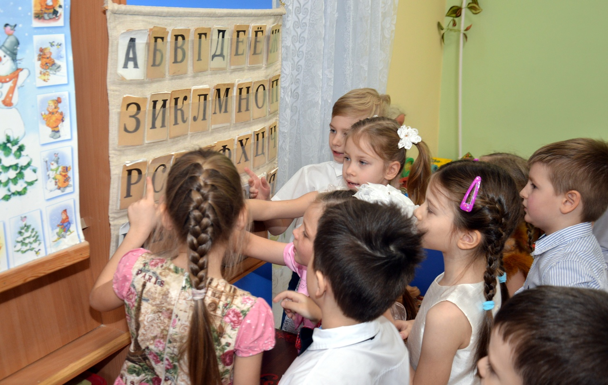
В рамках подпрограммы
«Развитие дошкольного образования» предусматривается:
финансовое обеспечение государственных гарантий реализации прав граждан на получение общедоступного и бесплатного дошкольного образования;
обеспечение деятельности дошкольных образовательных организаций;
укрепление материально-технической базы муниципальных дошкольных образовательных организаций;
закупка оборудования для дошкольных образовательных организаций - победителей областного конкурса на присвоение статуса Региональной инновационной площадки в 2019 году;
мероприятия по проведению капитального ремонта в муниципальных дошкольных образовательных организациях

Slide 11

В рамках подпрограммы
«Развитие общего образования» предусматривается:
обеспечение государственных гарантий реализации прав граждан на получение общедоступного и бесплатного начального, основного общего, среднего общего образования;
обеспечение деятельности школ-детских садов, школ начальных, неполных средних и средних, школ- интернатов;
оказание услуг по присмотру и уходу за детьми в муниципальных общеобразовательных организациях для установленной льготной категории граждан;
обеспечение подвоза обучающихся к месту обучения в муниципальные общеобразовательные организации, расположенные в сельских населенных пунктах;
укрепление материально-технической базы учреждений, а также приобретение автобусов для доставки обучающихся в общеобразовательные, расположенные в сельских населенных пунктах;
закупка оборудования для муниципальных общеобразовательных организаций - победителей областного конкурса на присвоение статуса Региональной инновационной площадки Московской на 2019 год;
мероприятия по проведению капитального ремонта в муниципальных общеобразовательных организациях;
предоставление компенсаций стоимости питания, а также компенсаций проезда к месту учебы и обратно отдельным категориям обучающихся;
организация деятельности комиссий по делам несовершеннолетних и защите их прав.

Slide 12

ФИЗИЧЕСКАЯ КУЛЬТУРА И СПОРТ
Муниципальная программа «Развитие физической культуры, спорта, молодежной политики и создание условий для формирования здорового образа жизни в Воскресенском муниципальном районе на 2017-2021 годы»

Slide 13
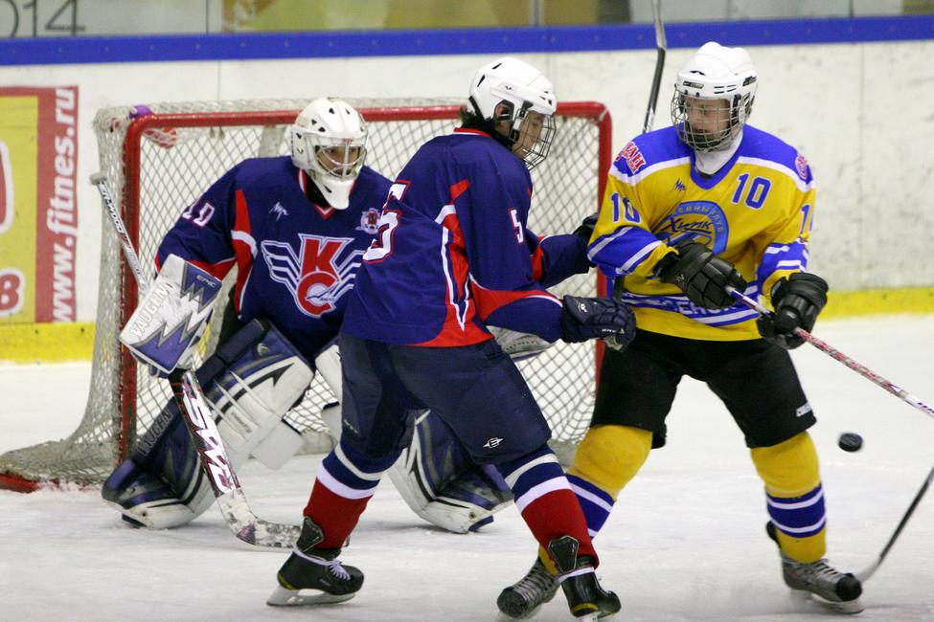
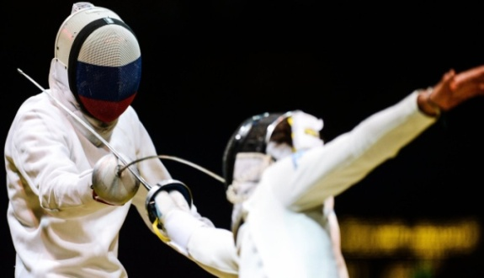
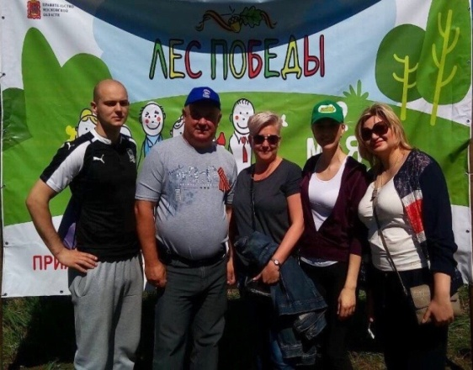
Основные направления развития сферы физической культуры и спорта
обеспечение условий для развития на территории
муниципального района физической культуры,
массового спорта и туризма, профессионального
спорта;
проведение официальных физкультурно –
оздоровительных, спортивных мероприятий на
территории Воскресенского муниципального
района Московской области
реализация молодежной политики на территории Воскресенского муниципального района;
проведение молодежных мероприятий различной направленности

Slide 14
Анализ расходов по отрасли «Физическая культура и спорт» в 2018 – 2019 годах
Увеличение на
36 493,80 тыс.руб. или на 11,25%
тыс.руб.
287 930,80

Slide 15
Основные мероприятия программы «Развитие физической культуры, спорта, молодежной политики и создание условий для формирования здорового образа жизни в Воскресенском муниципальном районе на 2017-2021 годы»
Подпрограмма | Мероприятия | участники Программы
«Развитие физической культуры и спорта» | Проведение официальных физкультурно-оздоровительных мероприятий | - Спорткомитет, - МУ "СК "Химик", - МУ "СКИ "Лидер"
 | Совершенствование спортивной инфраструктуры и материально- технической базы для занятий физической культурой и массовым спортом и внедрения ВФСК ГТО ( обеспечение деятельности муниципальных учреждений, финансирование мероприятий всероссийского физкультурно-спортивного комплекса "Готов к труду и обороне" (ГТО) и укрепление МТБ) | - МУ "СК "Химик", - МБУ "СК "Фетр", - МУ "ДВС "Дельфин"
 | Создание условий для инвалидов и лиц с ограниченными возможностями здоровья заниматься физической культурой и спортом (обеспечение деятельности муниципальных учреждений, укрепление МТБ) | - МУ "СКИ "Лидер"
«Реализация молодежной политики на территории Воскресенского муниципального района» | Организация и проведение молодежных мероприятий различной направленности | - Спорткомитет
«Подготовка спортивного резерва» | Подготовка спортивного резерва учреждениями, осуществляющими стандарты спортивной подготовки (обеспечение деятельности муниципальных спортивных школ, укрепление МТБ) | - МБУ "СШОР "Химик", - МБУ "СШОР по фехтованию", - МБУ "СШОР "Академия спорта"; - МБУ "СШ боевых искусств", - МБУ "СШ по борьбе, самбо и дзюдо", - МБУ "СШ по конному спорту».

